Slide 1
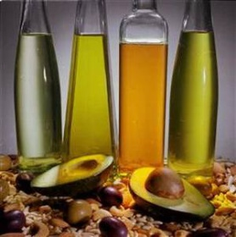
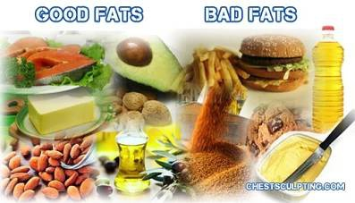
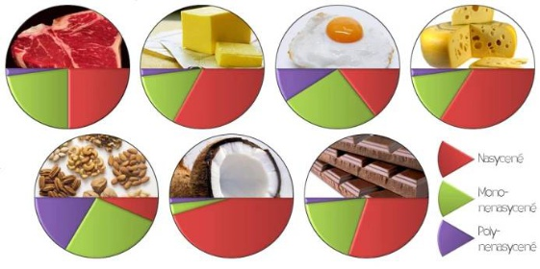
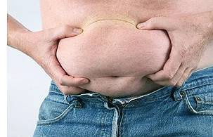
Biochemie ve výživě- tuky

Slide 2
- tuky (lipidy) tvoří 30% našeho jídelníčku - jsou tvořeny glycerolem a v něm rozpuštěnými mastnými kyselinami (ve vodě jsou nerozpustné) Funkce tuků v těle: - zdroj energie pro výkony nad cca 20 min.střední intenzity (okolo 65%Tf max.) - zásobárna energie- 1g tuku obsahuje 38 kJ energie - tepelná izolace+ mechanická ochrana orgánů - výstavba buněčných membrán - zásobárna vitamínů A,D,E,K - nervová soustava- tuková myelinová pochva izoluje nervové výběžky - základ pro tvorbu steroidních hormonů - tuková vrstva na pokožce brání proti vysušení nebo proti nadměrné vlhkosti
Biochemie ve výživě- tuky

Slide 3
Rozdělení tuků
1/ Podle zdroje v potravě:
živočišné- maso, mléko, mléčné výrobky
rostlinné- olejniny (řepka, slunečnice, kokos, olivy, palma olejová), ořechy, semena
2/ Podle konzistence:
- kapalné- obecně jsou pro výživu vhodnější- viz řepkový olej
tuhé- sádlo, ztužené tuky
3/ Podle výskytu:
zjevné- viz. výše
skryté- například tuk v mléce (u plnotučného min. 3,5% objemu)

Slide 4
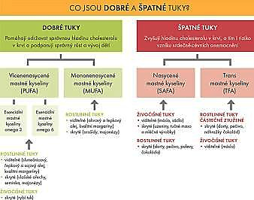
Typy tuků ve výživě
95 % přijatých tuků jsou takzvané triacylglyceroly, které dělíme:
Nasycené mastné kyseliny (SFA)
Mononenasycené mastné kyseliny (MUFA)
Polynenasycené mastné kyseliny (PUFA)
Transmastné kyseliny (TFA)
Zbylých 5% tvoří cholesterol.

Slide 5
Dělení triacylglycerolů
Nasycené mastné kyseliny (SFA):
Neobsahují dvojnou vazbu mezi uhlíky C-C
Zdrojem jsou především živočišné tuky+ palmový, kokosový olej, kakaové máslo
Jejich příjem v potravě by neměl převýšit 30% všech tuků v potravě
Zvyšují hladinu LDL cholesterolu, který ucpává cévy a zvyšuje riziko onemocnění oběhového systému (infarkty, mrtvice, plicní embolie, žilní trombózy…)
Jsou odolnější proti přepalování a žluknutí- a navíc jsou levné- proto jsou využívány ve fastfoodech

Slide 6
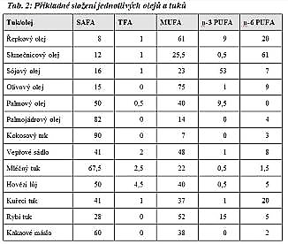
Dělení triacylglycerolů
Mononenasycené mastné kyseliny (MUFA):
Mají 1 dvojnou vazbu mezi uhlíky (C=C)
Zdrojem jsou rostlinné oleje a ořechy (sezamový, řepkový, olivový)- viz. tabulka

Slide 7
Dělení triacylglycerolů
Polynenasycené mastné kyseliny (PUFA):
- Mají alespoň 2 dvojné vazby mezi uhlíky (C=C=C)
Dělí se na N-3 (omega 3) a N-6 (omega 6) mastné kyseliny
Omega 3
Obecně jich je v potravě málo- měli bychom je přidávat ve formě potravinových doplňků
Zdrojem jsou tučné mořské ryby, ořechy, semena
Mají protizánětlivé účinky
Omega 6
Vyskytují se ve svalovém tuku (proto jich mají lidé jedící maso ve stravě dost) a v pupalkovém nebo brutnákovém oleji
Při předávkování mohou vyvolávat záněty!

Slide 8
Cholesterol
Cholesterol je pro lidské tělo nezbytná látka, protože:
Podílí se na stavbě buněčných membrán
Tvoří se z něj žlučové kyseliny (nezbytné pro trávení tuků)
Tvoří se z něj vitamín D (po ozáření UV paprsky)
Tvoří se z něj steroidní hormony
Cholesterol si částečně syntetizuje tělo v játrech (2/3), částečně jej přijímáme v potravě (1/3)- doporučená denní dávka je 300 mg. Jsou 2 formy cholesterolu:
tzv. hodný cholesterol (HDL)- čistí cévy od usazenin
Tzv. zlý cholesterol (LDL)- způsobuje usazování tzv.aterosklerotických plátů v cévách, což zvyšuje riziko infarktů, mrtvic…
Podle posledních průzkumů není cholesterol takovým strašákem, jak se myslelo. Jeho usazování v cévách je spojeno s vysokou spotřebou bílého cukru a bílé mouky, které v cévách tvoří zánětlivá ložiska a to je předpoklad pro ucpávání cév.
Hladina cholesterolu v krvi je zjišťována (spolu s hladinou glukózy) při každém vyšetření krve. Při vysokém cholesterolu je pacient léčen léky ze skupiny statinů. Nebo může být snížena přírodními látkami- tzv. fytosteroly (olivy, ořechy, zelenina).

Slide 9
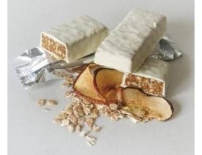
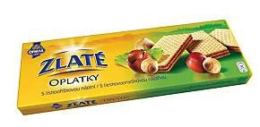
Dělení triacylglycerolů
Poměr tuků v potravě by měl být následující:
Nasycené MK 25%- Mononenasycené MK 50%- polynenasycené MK 25%
Vyvarovat bychom se měli transmastných kyselin (TFA) !!!
Transmastné kyseliny:
Vznikají technologickou úpravou tekutých tuků- např. při ztužování, nebo při přepalování nasycených tuků- např. grilování vepřového masa
Jsou karcinogenní- mohou přispět k rozvoji rakoviny- především u tlustého střeva (ČR je ve výskytu této rakoviny 1.na světě!!!)
Málo se ví, že TFA se vyskytují např.v polevách (musli tyčinky, cukrářské výrobky) nebo v náplních oplatek atd.

